Slide 1
SPUR-inspektioner
Verena Sengpiel, MD PhD
SPUR samordnare obgyn

Slide 2
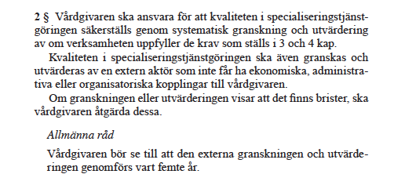
SOSFS 2015:8

Slide 3
SPUR-inspektioner obgyn
Blekinge 2011-04-07
Borås, SÄS 2011-04-07
Eksjö 2015-11-05
Eskilstuna, Mälarsjukhuset
Falun väntelista
Gävle
Göteborg, SU
Halmstad 2014-05-09
Helsingborg 2010-09-13
Hudiksvall
Jönköping 2011-09-12
Kalmar
Karlskoga/Örebro 2015-11-18 2015
Karlstad 2014-04-09
Kristianstad/Ystad 2011-09-19 2015
Linköping väntelista
Lycksele
Malmö/Lund 2011-03-21
Norrköping 2015-05-26
Nyköping 2015-11-12
Skaraborg/Skövde, Skas väntelista
Skellefteå
Sollefteå 2011-10-12
Sthlm Danderyd väntelista
Sthlm Karolinska väntelista
Sthlm Södersjukhuset 2010-12-06
Sthlm Södertälje väntelista
Sunderbyn, Luleå 2015
Sundsvall 2010-09-27
Trollhättan, NÄL väntelista
Umeå väntelista
Uppsala 2007-10-22 väntelista
Varberg 2013-11-28
Visby väntelista
Värnamo 2015-02-24
Västervik väntelista
Västerås 2014-09-11
Örnsköldsvik 2010-10-25
Östersund väntelista

Slide 4
SPUR-inspektioner obgyn
Blekinge 2011-04-07
Borås, SÄS 2011-04-07
Eksjö 2015-11-05
Eskilstuna, Mälarsjukhuset
Falun väntelista
Gävle
Göteborg, SU
Halmstad 2014-05-09
Helsingborg 2010-09-13
Hudiksvall
Jönköping 2011-09-12
Kalmar
Karlskoga/Örebro 2015-11-18 2015
Karlstad 2014-04-09
Kristianstad/Ystad 2011-09-19 2015
Linköping väntelista
Lycksele
Malmö/Lund 2011-03-21
Norrköping 2015-05-26
Nyköping 2015-11-12
Skaraborg/Skövde, Skas väntelista
Skellefteå
Sollefteå 2011-10-12
Sthlm Danderyd väntelista
Sthlm Karolinska väntelista
Sthlm Södersjukhuset 2010-12-06
Sthlm Södertälje väntelista
Sunderbyn, Luleå 2015
Sundsvall 2010-09-27
Trollhättan, NÄL väntelista
Umeå väntelista
Uppsala 2007-10-22 väntelista
Varberg 2013-11-28
Visby väntelista
Värnamo 2015-02-24
Västervik väntelista
Västerås 2014-09-11
Örnsköldsvik 2010-10-25
Östersund väntelista
=> 39 kliniker att inspektera: 7 SPUR inspektioner gjorda under 2015, 12 kliniker på väntelistan

Slide 5
SPUR-inspektioner obgyn
Blekinge 2011-04-07
Borås, SÄS 2011-04-07
Eksjö 2015-11-05
Eskilstuna, Mälarsjukhuset
Falun väntelista
Gävle
Göteborg, SU
Halmstad 2014-05-09
Helsingborg 2010-09-13
Hudiksvall
Jönköping 2011-09-12
Kalmar
Karlskoga/Örebro 2015-11-18 2015
Karlstad 2014-04-09
Kristianstad/Ystad 2011-09-19 2015
Linköping väntelista
Lycksele
Malmö/Lund 2011-03-21
Norrköping 2015-05-26
Nyköping 2015-11-12
Skaraborg/Skövde, Skas väntelista
Skellefteå
Sollefteå 2011-10-12
Sthlm Danderyd väntelista
Sthlm Karolinska väntelista
Sthlm Södersjukhuset 2010-12-06
Sthlm Södertälje väntelista
Sunderbyn, Luleå 2015
Sundsvall 2010-09-27
Trollhättan, NÄL väntelista
Umeå väntelista
Uppsala 2007-10-22 väntelista
Varberg 2013-11-28
Visby väntelista
Värnamo 2015-02-24
Västervik väntelista
Västerås 2014-09-11
Örnsköldsvik 2010-10-25
Östersund väntelista
=> 39 kliniker att inspektera: 7 SPUR inspektioner gjorda under 2015, 12 kliniker på väntelistan, 10 kliniker oklar

Slide 6
SPUR-inspektörer obgyn
Anna Lindqvist
Ann-Charlotte Wassén
Anne Ekeryd-Andalen
Catharina Bildh
Elle Wågström
Jan Brynhildsen
Kerstin Jonsson
Magnus Lindahl
Marie Bixo
Nils Fryklund
Ninnie Borendal Wodlin
Olov Grankvist
Pål Wölner-Hanssen
Pär Persson
René Bangshöj
Serney Bööj
Verena Sengpiel
9 aktiva just nu…

Slide 7
Vi behöver fler inspektorer!
Att bli SPUR-inspektor
www.lipus.se
Lipus står för transport- och utbildningskostnader
SPUR-inspektioner görs till självkostnadspris, dvs den inspekterade kliniken står för inspektörernas rese- och boendekostnader samt lön
dvs inga kostnader för egna arbetsgivaren!

Slide 8
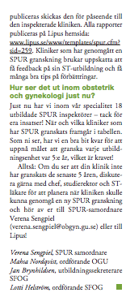
SPUR-inspektion var 5e år?

Slide 9
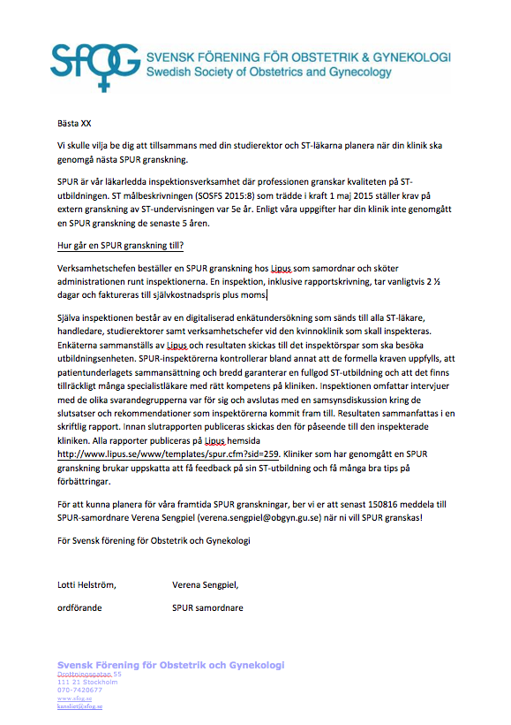
SPUR-inspektion var 5e år?

Slide 10
SPUR-inspektioner obgyn
Blekinge 2011-04-07
Borås, SÄS 2011-04-07
Eksjö 2015-11-05
Eskilstuna, Mälarsjukhuset
Falun väntelista
Gävle
Göteborg, SU
Halmstad 2014-05-09
Helsingborg 2010-09-13
Hudiksvall
Jönköping 2011-09-12
Kalmar
Karlskoga/Örebro 2015-11-18 2015
Karlstad 2014-04-09
Kristianstad/Ystad 2011-09-19 2015
Linköping väntelista
Lycksele
Malmö/Lund 2011-03-21
Norrköping 2015-05-26
Nyköping 2015-11-12
Skaraborg/Skövde, Skas väntelista
Skellefteå
Sollefteå 2011-10-12
Sthlm Danderyd väntelista
Sthlm Karolinska väntelista
Sthlm Södersjukhuset 2010-12-06
Sthlm Södertälje väntelista
Sunderbyn, Luleå 2015
Sundsvall 2010-09-27
Trollhättan, NÄL väntelista
Umeå väntelista
Uppsala 2007-10-22 väntelista
Varberg 2013-11-28
Visby väntelista
Värnamo 2015-02-24
Västervik väntelista
Västerås 2014-09-11
Örnsköldsvik 2010-10-25
Östersund väntelista
=> Vi når inte alla, ojämn belastning för SPUR inspektörer över åren.

Slide 11
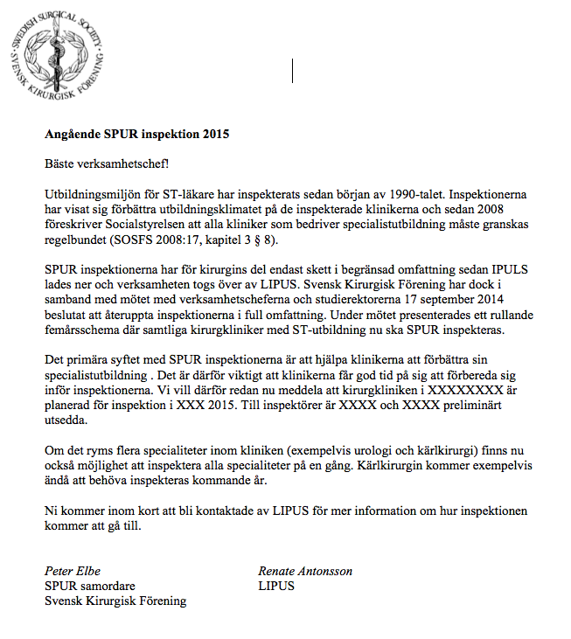
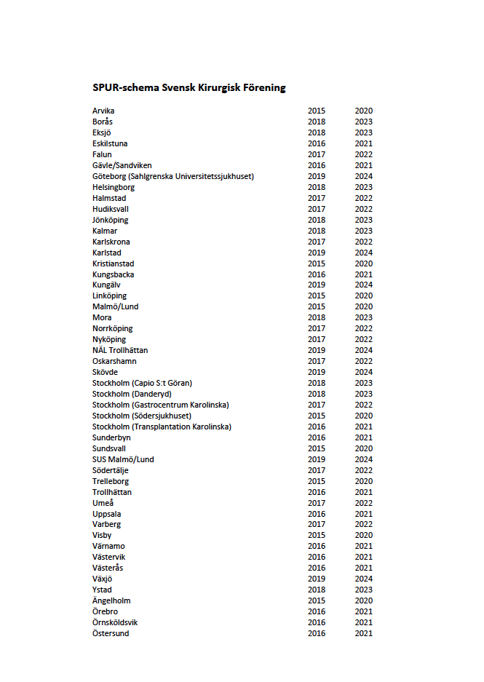
Kirurgernas upplägg

Slide 12
Förslag: schemalägga även obgyn
garanterat granskning av samtliga 39 kliniker var 5e år
enklare att planera för VC & studierektorer
enklare att planera för SPUR samordnare & SPUR inspektörer
8 inspektioner/år -> minst 16 aktiva SPUR inspektörer inom SFOG skulle vara bra! VC, studierektorer, fd medlemmar i OGU eller utbildningsnämnden har stor förkunskap!

